Slide 1
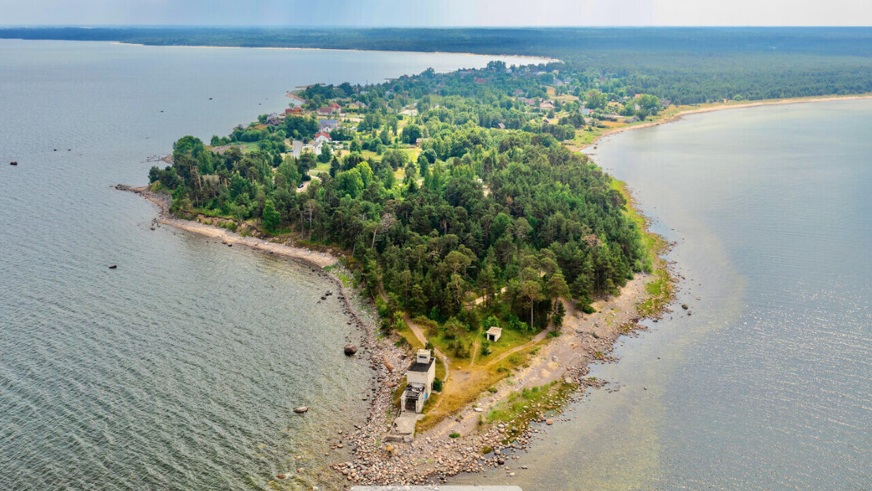
Kaberneeme Merekabel

Slide 2
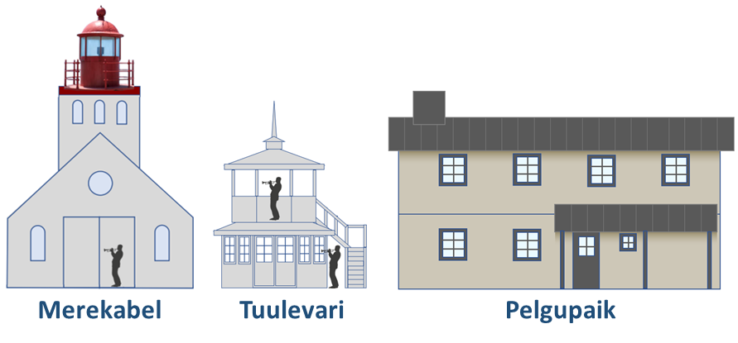
Kaberneeme Merekabel
Taust: Kaberneeme poolsaare tipp on populaarne koht, kus käivad nii piirkonna kohalikud elanikud kui ka loodusesõbrad kaugemalt. Poolsaare tipp on juba pikemat aega olnud unaruses ning hooldamata, seal asuv piirivalvehoone on kokku varisemas. Tipus asuv kinnistu on eramaa, mida ümbritseb RMK mets.
Eesmärk ja visioon: Kaberneeme poolsaare tipu kinnistusse ja selle arengusse investeerimise eesmärk on säilitada sinna ligipääs avalikkusele, eriti aga Kaberneeme elanikele. Samuti on oluline poolsaare tipu üldine korrashoid. Pikaajaline visioon on sinna luua väike ja hubane “Merekabel” koos kõrvalhoone “Pelgupaik” ja paviljoniga “Tuulekoda”, mis kokku ühises ansamblis annab jätkuvalt inimestele võimaluse olla looduse poolt ümbritsetud, kuid samaaegselt ka tormituultest puhata ja keskkonnast inspireeruda.
Eritingimused: Projekti juures on oluline jälgida külastajate arvu ning võimalike ürituste läbiviimisel lähtuda piiratud inimeste arvust. Liigne koormus poolsaare tipu loodusele rikuks selle iseloomu ja mitmekesisust ning häiriks sealset rahu. Liikluskoormust on soov piirata selliselt, et külalise jätaksid oma sõiduautod kas Kaberneeme sadama territooriumile või avalikule parkimisplatsile küla kaupluse ees. Ligipääs poolsaare tippu suurte reisibussidega ei ole lubatud.
Uus detailplaneering: Uue detailplaneeringu taotlus puudutab ennekõike krundi sihtotstarve täpsustamist ning ka sinna planeeritud “Merekabeli” ehituse jaoks oluliste tingimuste uuendamist.
Konseptsioon: Meie soov on edendada piirkonna mere- ja rannakultuuri arengut luues mererannale kohalikku kultuuri rikastava uue väikese koormusega külastuskoha – Merekabel koos väikese kontserdisaali ja ööbimisvõimalustega. Usume, et kohaselt korrastatud ning hooldatud lähiümbrus toob täiendavalt inimesi mere äärde ja loob avalikuks juurdepääsuks ning mereranna säästvaks kasutamiseks oluliselt paremad tingimused.
Käesoleva projekti elluviimine ja elushoidmine võimaldab oluliselt vähendada (toetudes näiteks RMK poolt korrastatud ja loodud puhkekohtade kasutuselevõtu kogemustele) vandalismi ja looduse reostust ranna-ala külastavate inimeste poolt.
Sihtgrupp, tegevused ja tingimused
Harilik külastaja: peamine sihtgrupp on need inimesed, kes juba praegu Kaberneeme poolsaare tippu külastavad. Nende jaoks on plaanis luua tuule eest kaitsev varjualune, mis asendaks praegust piirivalvehoonet ning lisaks sellele üks avalik tualettruum.
Pisemad kontserdid ja üritused: Merekabelis on võimalik korraldada väiksemaid kontserte, pulmi, tseremooniad, luuleüritusi jne. Nende ürituse sagedust ja suurust tuleb aga piirata.
Majutusvõimalus ja üksikisikutele, peredele või väiksematele gruppidele: rajatavad hooned sisaldavad ööbimisvõimalustega pelgupaika, kus oleks mugav korraldada laagreid, kursusi ja meeskonnaüritusi näiteks väiksematele ansamblitele, kooridele, orkestritele, kolleegidele. Külastajate arvu tuleb aga piirata ja see ei tohiks ületada 2-3 autotäit. . Tasulise majutuse pakkumine annab võimaluse rahastada poolsaare tipu ja selle hoonete ülalhoidu.

Slide 3
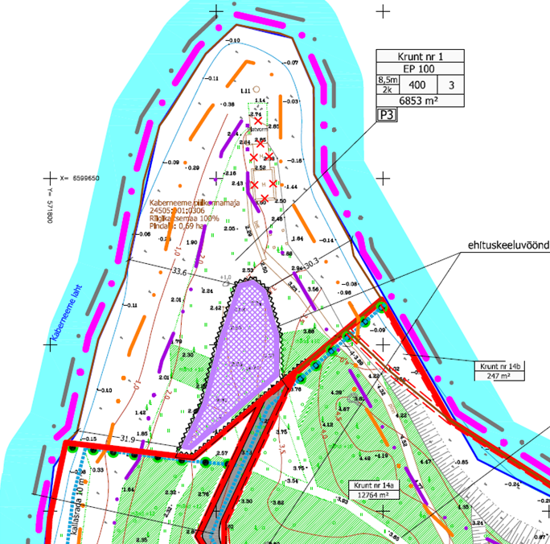
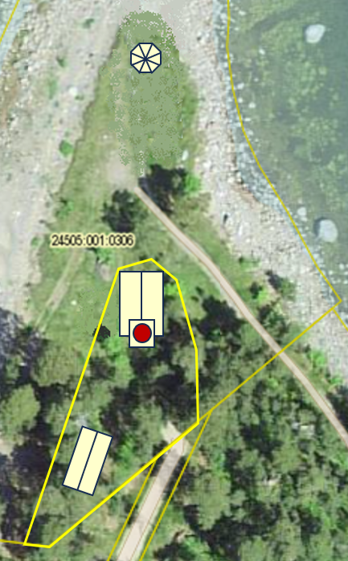
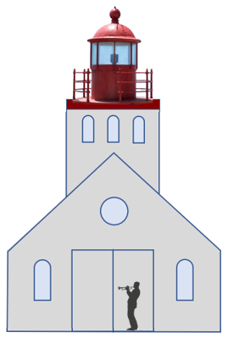
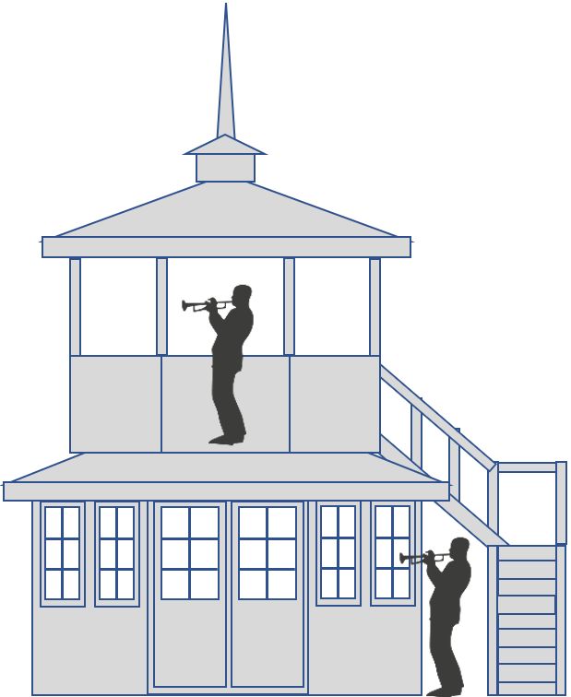
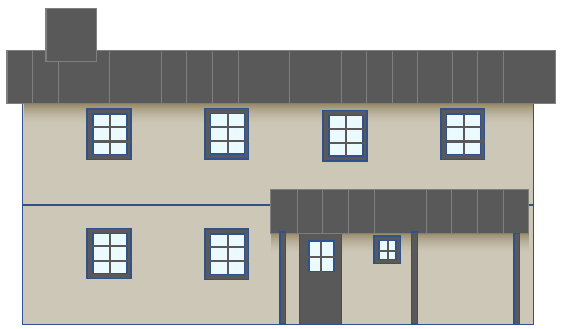
Kaberneeme Merekabel
Merekabel
Tuulevari
Pelgupaik
Praegu kehtiv detailplaneering
Planeeritud peahooned

Slide 4
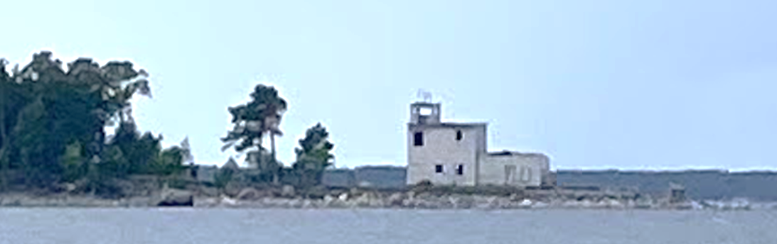
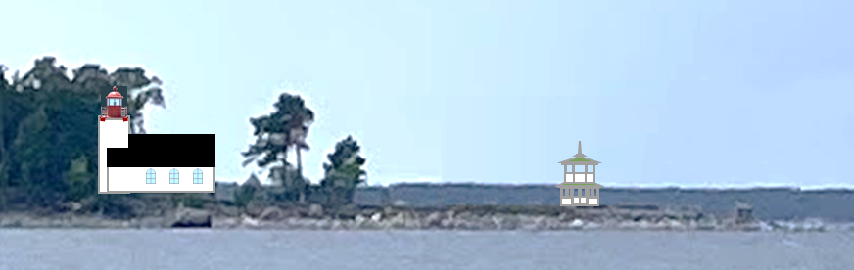
Kaberneeme poolsaare tipp praegu. Vaade idast
Kaberneeme poolsaare tipp planeeritud kabeli ja tuulevarjuga. Vaade idast

Slide 5

Kaberneeme
Merekabel
Kontakt
Tarmo Nurmetalu, Lars Björck
+372 578 39939
info@kapraranna.ee

